Slide 1
Разработка модели прогноза стоимости домов, основываясь на истории предложений
Исполнитель: Аулетова Алия Хаджимуратовна

Slide 2
Цель
Построить модель прогноза стоимости домов с использованием данных Dataset Kaggle
Цены на рынке недвижимости - являются одним из основных показателей развития Страны, именно поэтому действующие модели, способные предсказать колебания рынка – действенный рычаг управления как Страной так и собственными средствами людей.
Использовать данную модель могут:
Агентства недвижимости для прогнозирования доходов компании
Частные лица, планирующие покупать квартиры
Банки второго уровня, для оценки рисков при выдаче кредитов
Компании и магазины по производству и реализации строительных материалов, бытовой техники, дизайнерских услуг и тп для построения прогнозов производства
Рейтинговые агентства для оценки стабильности и уровня доходов населения той или иной страны
Студенты для различных курсовых/дипломных проектов
И многие другие

Slide 3
Задачи проекта
Проведение полного комплекса работ по разведочному анализу и чистке исходных данных Dataset (Exploratory Data Analysis, EDA).
Проведение работ по предварительной обработке данных (Data preprocessing, DP).
Изучение влияния признаков на разные модели прогноза, при необходимости, создание новых, и/или преобразование признаков, используя методы Feature Engineering, (FE) и Feature Selection.
Проведение экспериментальных расчетов по выбору моделей и подбор подходящих признаков для прогноза.
Оформление проекта.

Slide 4
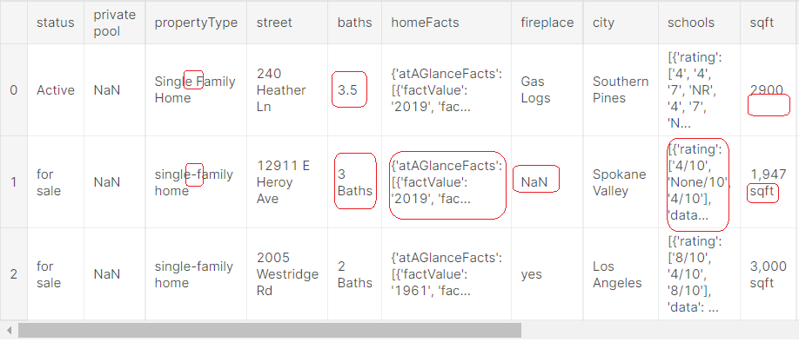
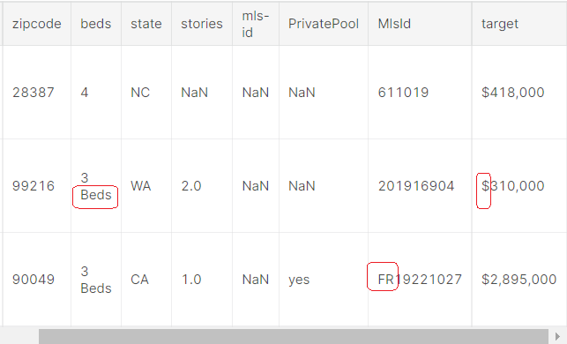
Exploratory Data Analysis
python, numpy, pandas, matplotlib, seaborn, парсинг, модели пакета sklearn.

Slide 5
знакомство с базой данных
№ | Column | Non-Null | Count | Dtype | % отсутствующих данных
0 | status | 337 267 | non-null | object | 10,58
1 | private pool | 4 181 | non-null | object | 98,89
2 | propertyType | 342 452 | non-null | object | 9,21
3 | street | 377 183 | non-null | object | 0,00
4 | baths | 270 847 | non-null | object | 28,19
5 | homeFacts | 377 185 | non-null | object | 0,00
6 | fireplace | 103 115 | non-null | object | 72,66
7 | city | 377 151 | non-null | object | 0,01
8 | schools | 377 185 | non-null | object | 0,00
9 | sqft | 336 608 | non-null | object | 10,76
10 | zipcode | 377 185 | non-null | object | 0,00
11 | beds | 285 903 | non-null | object | 24,20
12 | state | 377 185 | non-null | object | 0,00
13 | stories | 226 470 | non-null | object | 39,96
14 | mls-id | 24 942 | non-null | object | 93,39
15 | PrivatePool | 40 311 | non-null | object | 89,31
16 | MlsId | 310 305 | non-null | object | 17,73
17 | target | 74 704 | non-null | object | 0,66
Общая статистика: <class 'pandas.core.frame.DataFrame'>
RangeIndex: 377185 entries, 0 to 377184
Data columns (total 18 columns)
dtypes: object(18)
memory: 51.8+ MB

Slide 6
EDA. Начало
Удаляем пустые строки:
data.drop(data[data.target.isna()].index, inplace=True)
data = data.reset_index(drop=True)
Удаляем признаки:
cols_drop = ['street', 'zipcode', 'mls-id', 'MlsId']
data.drop(cols_drop, axis=1, inplace=True)
В результате в базе данных осталось
374 704 из 377 185 строк и
14 из 18 столбцов, соответственно.

Slide 7
EDA. Признак «propertyType»
Оставляем сведения, относящиеся только к этажности и записываем в признак 'stories‘:
def story(x):
s = x.split(',')
se = ''
for i in range(0, len(s)):
if s[i].find('story')!=-1:
se = s[i]
return se.strip()
df.loc[ind_story, 'stories'] = df['Property_story'][ind_story].apply(story)
Очищаем от слов, относящихся к типам домов
и записываем в признак 'stories‘:
del_str = ['/ranch', 'manufactured', 'coastal', 'traditional', 'condo']
def del_substr(x):
for i in range(0, len(del_str)):
x = x.replace(del_str[i], '').strip()
return x
df.loc[ind_story, 'stories'] = df['stories'][ind_story].apply(del_substr)
Первоначально признак содержал 1229 разновидности строк.
Строки с 'land' и 'lot/land' со значением признака 'propertyType' удаляем, так как нам необходимо оценить недвижимость, соответственно земельные участки нас не интересуют.
Такими оказались 31 477строк, которые мы удалили:
df.drop(ind_land_drop, inplace=True)
df = df.reset_index(drop=True)
После удаления в базе осталось 343 227 строк
В данном признаке оказалось много сведений об этажности жилищ, относящихся к признаку 'stories' .
df['Property_story'] = df['propertyType'].apply(lambda x:
x if -1!= x.find('story') else 'no')

Slide 8
EDA. Признак «propertyType»
Некоторые жаргонные сокращения, для исправления:
'farms/ranches' - 1-2 story - ферма/ранчо
less than 4 floors == 3 story '4+ floors'
cluster home
modular
prefab
manufactured home (house) = mobile | prefab | modular
transitional - внутри домашний стиль
mo2 le - mobile
mo2le - mobile
'ca2 n' - cabin
midcentury
Далее в полях признака 'propertyType' оставляем
основные типы домов, жилищ:
old = ['one', 'two', '2-', 'stories', '1 1/2', 'tri-', 'single family',
'singlefamilyresidence', 'townhome', 'bi', 'bi-', 'multi family',
'hi-', 'high ', 'condominium', '4 plex', 'other', 'ca2 n', 'cape cod',
'mid century', 'mid-century', 'mo2 le', 'mo2le', ' / ','mfd',
'co-op', 'coop', 'modernist', 'key west', 'farm house',
'queen anne', ' -level', 'floors', 'mobile home', 'manuf/mobile',
'less than 4 story', 'historic/older', 'quad']
new = ['1', '2', '2 ', 'story', '1.5', '3 ', 'single-family',
'single-family', 'townhouse', '2 ', '2 ', 'multi-family',
'high-', 'high-', 'condo', '4-plex', 'other style', 'cabin', 'cape',
'midcentury', 'midcentury', 'mobile', 'mobile', '/', 'manufactured',
'cooperative', 'cooperative', 'modern', 'elevated', 'farmhouse',
'victorian', ' level', 'story', 'manufactured', 'manufactured',
'3 story', 'historical', '4']
for i in range(0,len(new)):
df['propertyType'] = df['propertyType'].apply(lambda x:
x.replace(old[i], new[i]))
Только 144 категории из 1229. С целью уменьшения числа категорий, выберем топ 50 или топ 100 типов стилей домов.
Удаление сведений, относящихся к этажности и перезапись в признак 'propertyType‘ и удаление признака 'Property_story'.

Slide 9
EDA. Новый признак «stories»
356 видов строк
['1.0', '2.0', '1', '2', '3.0', '0.0', 'One', '1 story', '0', '3', '2 story', '9.0', '2.00', 'Two', '4.0', '2 Story', '1 Story', '1.00', '4', '3+', '6.0', '1.50', '5.0', 'Three Or More', '3.00', '9', 'One Story', 'Townhouse', '7.0', 'Ranch/1 Story', '6', 'Two Story or More', '8.0', 'Multi/Split', '2 Stories', '1.5', '2.0000', '3 Story', '2 Level, Site Built', …]
Пустых строк – 113 217 из 343 227
В некоторых случаях приведен только тип жилища, попытаемся установить этажность следующим образом:
С привлечением поочередно содержимого признака 'propertyType' к данным 'townhouse', 'condominium', 'traditional' и 'Contemporary‘ определим, какая этажность соответствует чаще (максимум) в признаке 'stories' в исходном dataframe.
# 'Townhouse', 'Condominium', 'Traditional', 'Contemporary'
data['stories'][data['propertyType']=='Townhouse'].value_counts().index[0]

Slide 10
EDA.Признак «homeFacts»
Фрагмент содержимого признака:
{'atAGlanceFacts': [{'factValue': '', 'factLabel': 'Year built'}, {'factValue': '', 'factLabel': 'Remodeled year'}, {'factValue': '', 'factLabel': 'Heating'}, {'factValue': '', 'factLabel': 'Cooling'}, {'factValue': '', 'factLabel': 'Parking'}, {'factValue': '—', 'factLabel': 'lotsize'}, {'factValue': None, 'factLabel': 'Price/sqft'}]}
{'atAGlanceFacts': [{'factValue': None, 'factLabel': 'Year built'}, {'factValue': None, 'factLabel': 'Remodeled year'}, {'factValue': None, 'factLabel': 'Heating'}, {'factValue': None, 'factLabel': 'Cooling'}, {'factValue': None, 'factLabel': 'Parking'}, {'factValue': None, 'factLabel': 'lotsize'}, {'factValue': None, 'factLabel': 'Price/sqft'}]} …
{'atAGlanceFacts': [{'factValue': '1920', 'factLabel': 'Year built'}, {'factValue': '', 'factLabel': 'Remodeled year'}, {'factValue': 'Forced Air', 'factLabel': 'Heating'}, {'factValue': 'Central', 'factLabel': 'Cooling'}, {'factValue': '', 'factLabel': 'Parking'}, {'factValue': '680 sqft', 'factLabel': 'lotsize'}, {'factValue': '$233/sqft', 'factLabel': 'Price/sqft'}]}
Признак имеет 305872 типов строк.
Прослеживается, что данные в .json формате. Для начала исправляем некоторые ошибки и недопустимые символы, знаки.

Slide 11
EDA.Признак «homeFacts»
С помощью специальной команды выделено и сформировано 7 новых признаков:
def app(x,k):
js = json.loads(x)
return js['atAGlanceFacts'][k]['factValue']
df['Year built'] = df['homeFacts'].apply(lambda x: app(x,0))
df['Remodeled year'] = df['homeFacts'].apply(lambda x: app(x,1))
df['Heating'] = df['homeFacts'].apply(lambda x: app(x,2))
df['Cooling'] = df['homeFacts'].apply(lambda x: app(x,3))
df['Parking'] = df['homeFacts'].apply(lambda x: app(x,4))
df['lotsize'] = df['homeFacts'].apply(lambda x: app(x,5))
df['Price/sqft'] = df['homeFacts'].apply(lambda x: app(x,6))
Year built
Remodeled year
Parking
Homefacts
Heating
Cooling
lotsize
Price/sqft

Slide 12
EDA. Year built и Remodeled year
df['Year built'].describe()
ind_built_old = df[(df['Year built']>0) & (df['Year built']<1700)].index
ind_built_new = df[df['Year built']>=2022].index
выявлены выбросы по признаку Year built :
(1208, 1057, 1060, 1019) <1700;
(2022, 2022, 2022, 2022, 2025, 2022, 2022, 2022, 2025, 2022) >= 2022.
Для признака «Remodeled year» проведем аналогичную работу
Исправлению подлежат данные для индексов ind_built_old признака 'Year built' на ноль, так как остальные данные вполне приемлемы для использования в расчетах.
Также можно обнулить для ind_Remodeled_old индексы признака 'Remodeled year‘
df.loc[ind_built_old, 'Year built'] = 0
df.loc[ind_built_new, 'Year built'] = 2022
df.loc[ind_Remodeled_old, 'Remodeled year'] = 0

Slide 13
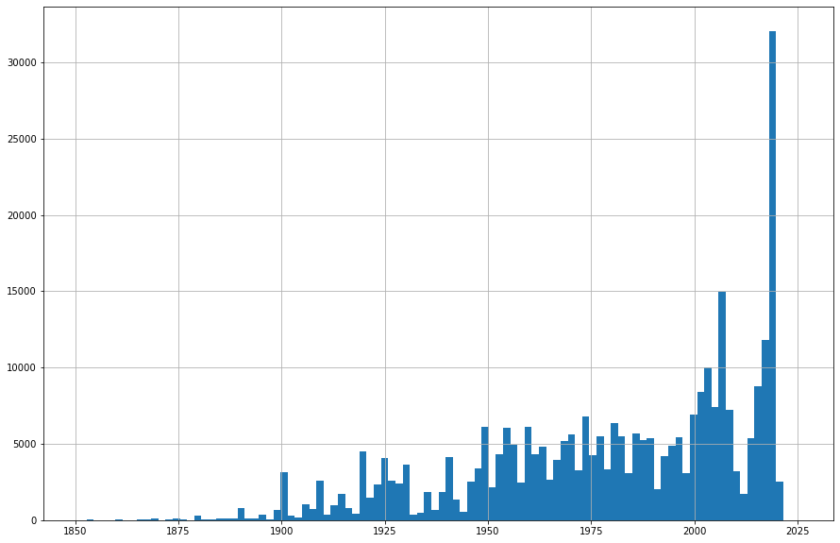
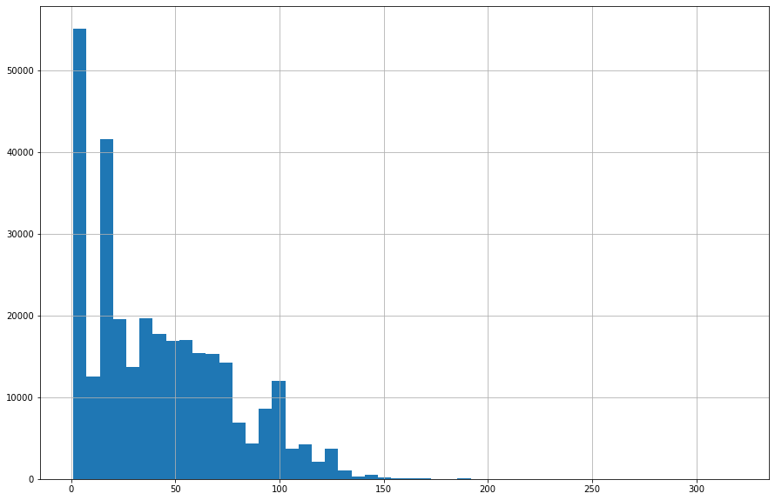
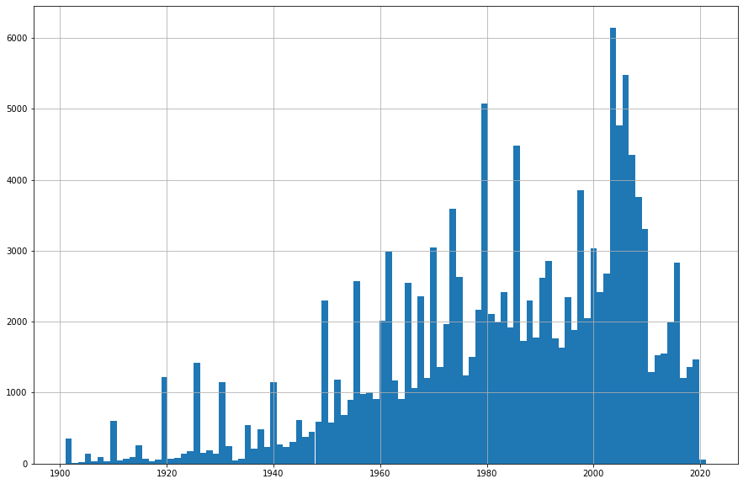
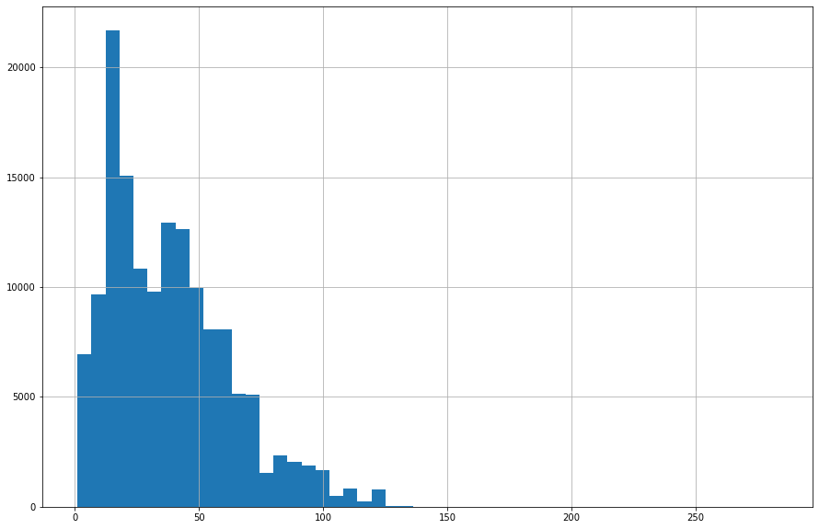
EDA. Year built и Remodeled year
df['Year built'][df['Year built'] >1850].hist(bins=100)
df['Year built'][df['Year built']>0].hist(bins=50)
df['Remodeled year'][df['Remodeled year']>1900].hist(bins=100)
df['Remodeled year'][df['Remodeled year']>0].hist(bins=50)

Slide 14
EDA.Другие признаки homeFacts
Признак «Parking»
Проведены парсинг и чистка. Признак будет бинарный:
0 - нет паркинга, 1 - есть паркинг
EDA – Признак «lotsize»
Проведены парсинг и чистка.
Определены и исправлены выбросы.
Признак числовой.
Признак «Price/sqft»
Над признаком проведен сложный парсинг, связанный с единицами измерения.
Выбросы установлены с помощью условной предельной цены подбором чисел: 20000, 30000, 40000, и т.д.
Это связано с тем, что в выделенные за верхний квартиль выбросы попадает слишком большой массив.
Выявили, что цена кв. фута оказалась равной всей стоимости недвижимости!
По команде:
df.loc[ind_Price_sq, ['Price/sqft','target', 'sqft']]
Где ind_Price_sq - индексы строк , имеющих выбросы
Все поля признака 'sqft‘ оказались равным единице.
Поэтому решили поставить вместо выбросов медианное значение 'Price/sqft'
«Heating» и «Cooling» после сложного совместного парсинга и взаимного пополнения с перекидкой друг в другу состав изменился следующим образом:
Heating – из 1984 типов строк осталось – 231,
Cooling – из 1445 типов строк осталось – 163.
После отдельного парсинга оставлены:
Heating - 25 категорий,
Cooling – 20 категорий.

Slide 15
EDA. private pool и PrivatePool
private pool
PrivatePool

Slide 16
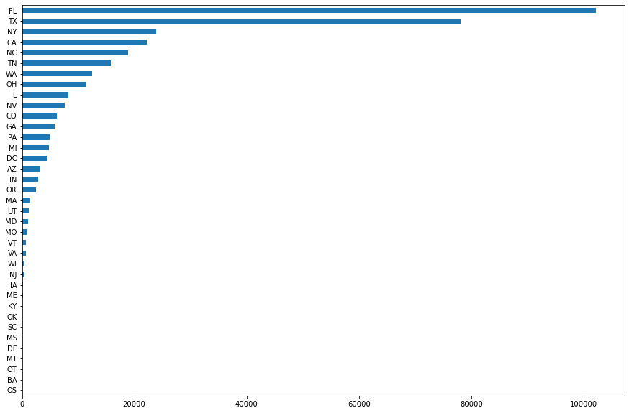
EDA. «State» и «city»
«State»: пропусков нет, 37 штатов
«сity»: 9 пропусков, отнесем к типу «other», всего 1908 городов, оставим 200 топ-городов, остальные отнесем к группе «other».
df['state'].value_counts(ascending = True).plot(kind = 'barh')

Slide 17
результат EDA
Новые
Column | Non-Null | Dtype
Year built | 343 227 | float64
Remodeled year | 343 227 | float64
Heating | 343 227 | object
Cooling | 343 227 | object
Parking | 343 227 | int64
lotsize | 343 227 | float64
Price/sqft | 343 227 | float64
schools_rating | 343 227 | float64
schools_Distance | 343 227 | float64
schools_Grades | 343 227 | object
school_count | 343 227 | int64
sqft_beds | 343 227 | float64
count_beds | 343 227 | float64
Column | До корректировки |  | После
 | Non-Null | Dtype | Non-Null | Dtype
status | 337 267 | object | 343 227 | object
propertyType | 342 452 | object | 343 227 | object
baths | 270 847 | object | 343 227 | object
fireplace | 103 115 | object | 343 227 | int64
city | 377 151 | object | 343 227 | object
sqft | 336 608 | object | 343 227 | float64
state | 377 185 | object | 343 227 | object
stories | 226 470 | object | 343 227 | float64
PrivatePool | 40 311 | object | 343 227 | int64
target | 74 704 | object | 343 227 | int64
Удаленные/разделенные
Column | Non-Null | Dtype
private pool | 4 181 | object
street | 377 183 | object
homeFacts | 377 185 | object
schools | 377 185 | object
zipcode | 377 185 | object
beds | 285 903 | object
mls-id | 24 942 | object
MlsId | 310 305 | object
Основные характеристики базы:
<class 'pandas.core.frame.DataFrame'> RangeIndex: 343227 entries, 0 to 343226 Data columns (total 23 columns)
dtypes: float64(11), int64(4), object(8) memory usage: 60.2+ MB

Slide 18
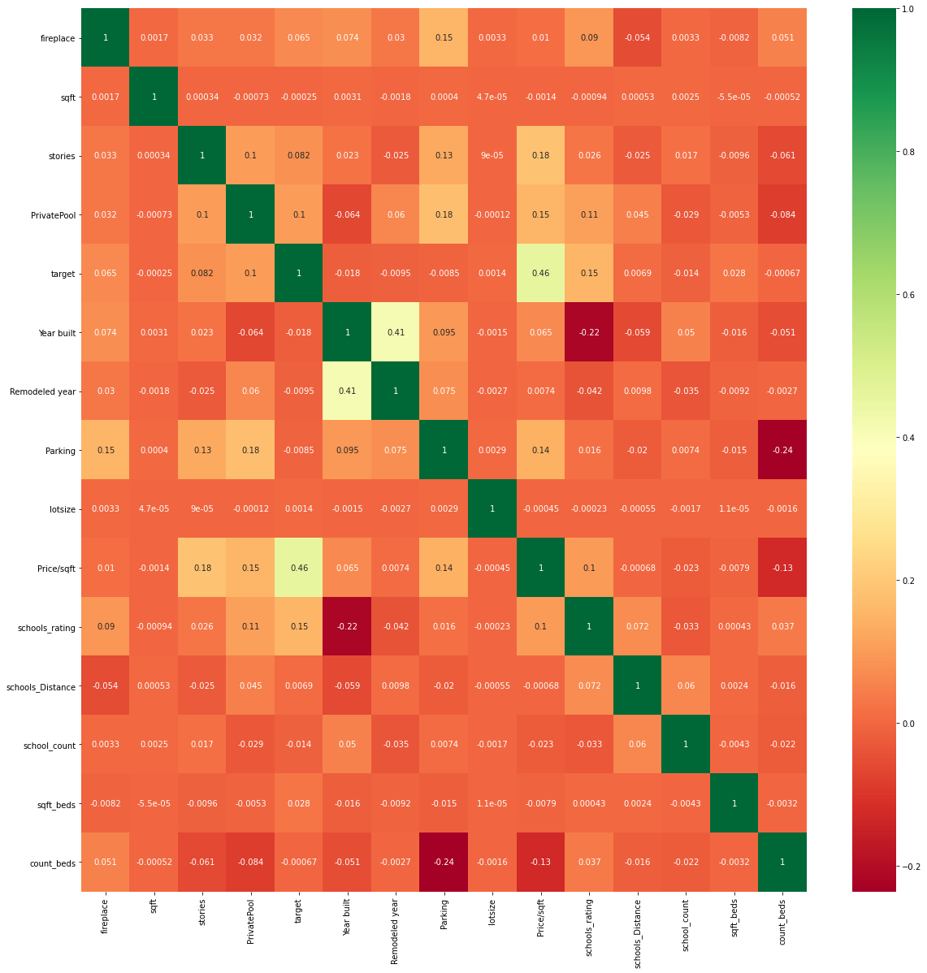
DP. Числовые признаки
Numerical features : Корреляция числовых переменных:

Slide 19
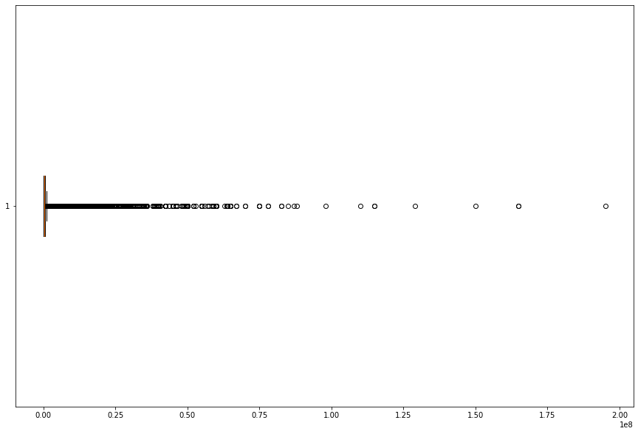
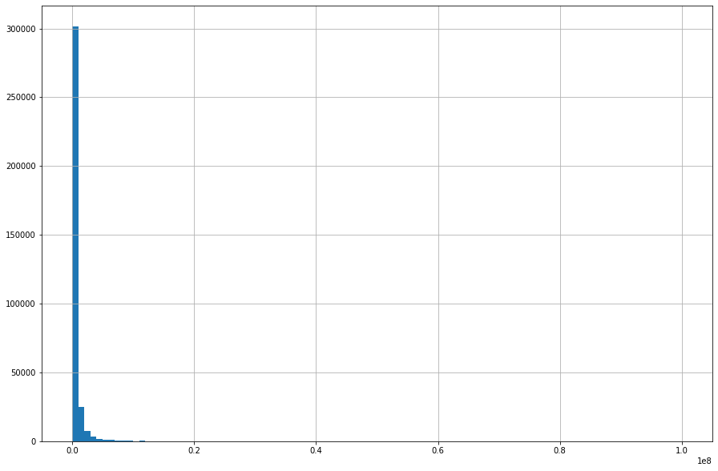
DP. Числовые признаки
Признак «target»
plt.boxplot(data['target'], vert=False)
Признак «target»
data['target'].hist(bins=100)

Slide 20
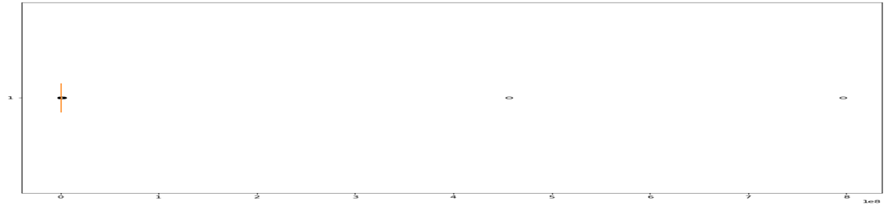
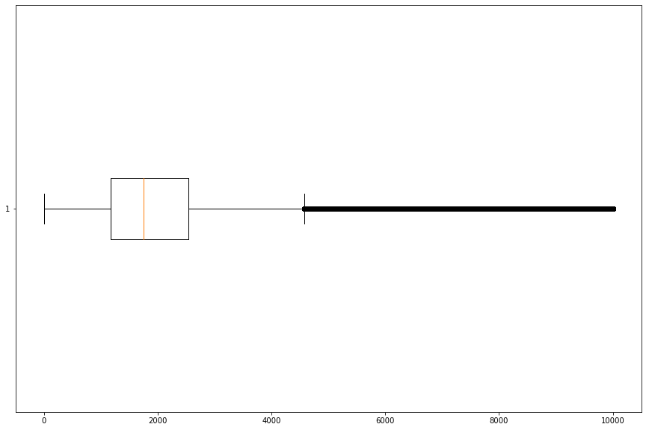
DP. Числовые признаки
Результаты обработки выбросов. Для примера: признак “sqft”
plt.boxplot(data['sqft'], vert=False)
ДО
ПОСЛЕ

Slide 21
База данных для моделЕй
Для модели перекинем два двоичных признака с числовых в категориальные
Col_num = ['fireplace', 'sqft', 'stories', 'Year built', 'Remodeled year', 'lotsize', 'Price/sqft', 'schools_rating', 'schools_Distance', 'school_count', 'sqft_beds', 'count_beds']
Col_cat=['status', 'propertyType', 'baths', 'city', 'state', 'Heating', 'Cooling', 'schools_Grades', 'PrivatePool', 'Parking']
Размер исходной базы: df.shape = (343227, 23)
Выполним Dummy преобразование
После Dummy преобразования размерность базы стала: df.shape = (343227, 684)
Для тестовой базы выделены 20% всей базы данных
x_train.shape, y_train.shape = ((274581, 683), (274581,))
x_test.shape, y_test.shape = ((68646, 683), (68646,))

Slide 22
Подготовка к экспериментам
Схема проведенного эксперимента с моделями
Использование линейной модели без изменения числовых признаков
Использование линейной модели с масштабированием и стандартизацией числовых переменных (используем PipeLine)
Выделение 100 признаков с помощью Feature Selection для разных моделей
Выделение 20 важных признаков
Комбинирование признаков в разных вариациях
Выделение важных признаков с помощью модуля SelectFromModel и проведение нескольких расчетов прогноза
Сделано две функции, которые будут показывать качество моделей в разрезе различных типов метрик, в одной функциии для некоторых метрик оценивается их отклонения в процентах от максимального разброса прогнозных данных, в другой функцией результаты выдаются реальной метрикой.

Slide 23
Модели
Использованные модели:
from sklearn.linear_model import LinearRegression, BayesianRidge
from sklearn.linear_model import SGDRegressor
from sklearn.gaussian_process import GaussianProcessRegressor
from sklearn.tree import DecisionTreeRegressor
from sklearn.neighbors import KNeighborsRegressor
from sklearn.svm import SVR
from sklearn.experimental import enable_hist_gradient_boosting
from sklearn.ensemble import RandomForestRegressor
from sklearn.ensemble import ExtraTreesRegressor
from sklearn.ensemble import AdaBoostRegressor
from sklearn.ensemble import GradientBoostingRegressor
from sklearn.ensemble import StackingRegressor
from sklearn.ensemble import VotingRegressor
from sklearn.ensemble import HistGradientBoostingRegressor
from sklearn.ensemble import BaggingRegressor import sklearn.metrics
from sklearn.metrics import explained_variance_score, max_error, r2_score
mean_absolute_error, mean_squared_error, r2_score,
mean_squared_log_error, median_absolute_error

Slide 24
Результаты экспериментов
Метрика –процент: | own evaluate | evaluate on test
Explained variance score: | 0.4265151239697157 | -29082.939982661577
Max error: | 99.69200144565049 | 78898.61547485438
Mean absolute error: | 0.35640108804809567 | 1.5011290984818286
Mean squared error: | 1.8914591237407965 | 90684.28166493216
Mean squared log error: | 17.423830100163144 | 17.366024105023644
Median absolute error: | 0.1366723422480711 | 0.13763036200252432
R^2 score: | 0.42628437411250664 | -29083.383310691304
Реальная метрика:
Explained variance score: | 0.4265151239697157 | -29082.939982661577
Max error: | 99692000.44873047 | 78898614685.86823
Mean absolute error: | 356401.0844840848 | 1501129.0834705376
Mean squared error: | 1891459085911.6143 | 9.068427985124654e+16
Mean squared log error: | 17.423830100163144 | 17.366024105023644
Median absolute error: | 136672.34088134766 | 137630.3606262207
R^2 score: | 0.42628437411250664 | -29083.383310691304
Без преобразования числовых признаков LinearRegression

Slide 25
Результаты экспериментов
LinearRegression
Все признаки: | own evaluate | evaluate on test
Explained variance score: | 0.4265151239697157 | -29082.939982661577
Max error: | 99.69200144565049 | 78898.61547485438
Mean absolute error: | 0.35640108804809567 | 1.5011290984818286
Mean squared error: | 1.8914591237407965 | 90684.28166493216
Mean squared log error: | 17.423830100163144 | 17.366024105023644
Median absolute error: | 0.1366723422480711 | 0.13763036200252432
R^2 score: | 0.42628437411250664 | -29083.383310691304
100 важных признаков:
Explained variance score: | 0.4186806916182063 | 0.4246925026493854
Max error: | 99.75420171034285 | 86.88394835599046
Mean absolute error: | 0.35808209434366495 | 0.3529827232120202
Mean squared error: | 1.917296671320617 | 1.7945369555166897
Mean squared log error: | 17.542652212368125 | 17.378911938595394
Median absolute error: | 0.1334429591538267 | 0.13399900133999001
R^2 score: | 0.418447353161275 | 0.42445372316786456
Выберем лучшие признаки с помощью Feature Selection 100 лучших признаков.
Результаты эксперимента с линейной регрессией со 100 лучшими признаками:

Slide 26
Результаты экспериментов
CatBoostRegressor(). Гиперпараметры: iterations = 5 000, depth=10, learning_rate = 0.01
Все признаки | Процентная метрика |  | Реальна метрика
 | own evaluate | evaluate on test | own evaluate | evaluate on test
Explained variance score: | 0.8496916694949074 | 0.7711749212577106 | 0.8496916694949074 | 0.7711749212577106
Max error: | 70.22213622509223 | 81.52422495814507 | 70222135.52287087 | 81524224.14290282
Mean absolute error: | 0.14400290310606798 | 0.15459401660945551 | 144002.90166603893 | 154594.01506351534
Mean squared error: | 0.4955453100046018 | 0.7134701919907583 | 495545300093.6956 | 713470177721.3546
Mean squared log error: | 0.9358549125312654 | 0.9259343275943197 | 0.9358549125312654 | 0.9259343275943197
Median absolute error: | 0.03682196128812076 | 0.03734294958127851 | 36821.96091990115 | 37342.949207849015
R^2 score: | 0.8496916565013422 | 0.7711748920139913 | 0.8496916565013422 | 0.7711748920139913
20 важных признаков:
Explained variance score: | 0.7840064965422201 | 0.7429122600863671 | 0.7840064965422201 | 0.7429122600863671
Max error: | 86.60311248561707 | 82.2553682503695 | 86603111.61958595 | 82255367.42781581
Mean absolute error: | 0.15479292346990683 | 0.16071411201493196 | 154792.9219219776 | 160714.11040779084
Mean squared error: | 0.712099996462451 | 0.8015940119323883 | 712099982220.4512 | 801593995900.5082
Mean squared log error: | 0.8432597105296197 | 0.8119636720774991 | 0.8432597105296197 | 0.8119636720774991
Median absolute error: | 0.024610431468902152 | 0.024549317695472486 | 24610.431222797837 | 24549.31744997931
R^2 score: | 0.7840064899964906 | 0.7429117033893651 | 0.7840064899964906 | 0.7429117033893651

Slide 27
Результаты экспериментов
DecisionTreeRegressor() с 20 лучшими признаками
«Процентная» метрика: Реальная метрика:
Все признаки | own evaluate | evaluate on test
Explained variance score: | 0.9437838120801062 | 0.6746011199782709
Max error: | 58.91061170021723 | 86.51500086515001
Mean absolute error: | 0.020910652060730547 | 0.11837296168255534
Mean squared error: | 0.18533680580605616 | 1.0145845986876194
Mean squared log error: | 0.010380332952895113 | 0.16994670140394957
Median absolute error: | 0.0 | 0.0010000000100000002
R^2 score: | 0.9437838120801062 | 0.6746010793978019
20 важные признаки
Explained variance score: | 0.8501487198178582 | 0.6749270463010867
Max error: | 86.65059904235594 | 82.83738220932621
Mean absolute error: | 0.06881900594477049 | 0.14490444134306338
Mean squared error: | 0.49403843701536737 | 1.0135707748819847
Mean squared log error: | 0.18680543464586213 | 0.34461474551005294
Median absolute error: | 0.0 | 0.0010000000100000002
R^2 score: | 0.8501487198178582 | 0.6749262343158452
Все признаки | own evaluate | evaluate on test
Explained variance score: | 0.9437838120801062 | 0.6746011199782709
Max error: | 58910611.11111111 | 86515000.0
Mean absolute error: | 20910.651851624025 | 118372.96049882572
Mean squared error: | 185336802099.32007 | 1014584578395.9276
Mean squared log error: | 0.010380332952895113 | 0.16994670140394957
Median absolute error: | 0.0 | 1000.0
R^2 score: | 0.9437838120801062 | 0.6746010793978019
20 важные признаки
Explained variance score: | 0.8501487198178582 | 0.6749270463010867
Max error: | 86650598.17584994 | 82837381.38095239
Mean absolute error: | 68819.00525658042 | 144904.43989401896
Mean squared error: | 494038427134.5987 | 1013570754610.5693
Mean squared log error: | 0.18680543464586213 | 0.34461474551005294
Median absolute error: | 0.0 | 1000.0
R^2 score: | 0.8501487198178582 | 0.6749262343158452

Slide 28

резюме
Для построения эффективной модели прогноза стоимости домов по эмпирическим данным необходимо:
Наличие базы данных, в которой все показатели приведены к единому виду
Использование метода LinearRegression() дает лучший прогноз, CatBoostRegression() - на втором месте с гиперпараметрами iterations = 5000, depth=10, learning_rate = 0.01

Slide 29

Благодарю за внимание и за прекрасный дистанционный курс!

